Slide 1
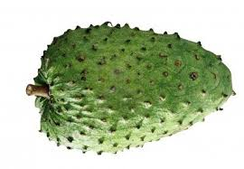
Propiedades nutritivas y medicinales de la guanábana, ESPECIALMENTE EL CÁNCER.

Slide 2
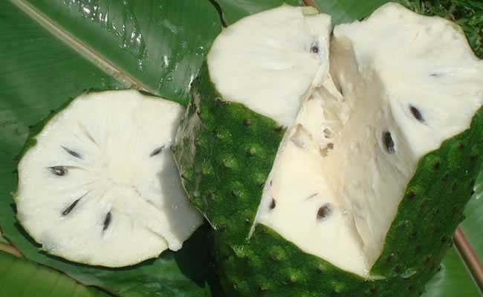
USO MEDICINAL DE LA GUANÁBANA
La pulpa de la guanábana esta constituida principalmente por agua; además proporciona sales minerales, potasio, fósforo, hierro, calcio, lípidos, tiene un alto valor calórico debido a la presencia de hidratos de carbono; además es rica en vitamina C y provitamina A, así como de vitamina B.
La pulpa de la fruta puede consumirse en jugo o en agua y suele ser diurética, las hojas se pueden consumir en té al igual que la corteza del árbol, las semillas pulverizadas sirven como repelente de insectos untándoselas en la piel, el agua de las hojas de la guanábana también esta indicado contra los piojos, es muy importante tener en cuenta que la guanábana a pesar de ser de un sabor agradable no por ello debe consumirse demasiada sino ir poco a poco es decir si lo toma en jugo deberá de tomar media taza en ayunas durante una semana, esto es para que su cuerpo se vaya acostumbrando a los ingredientes que contiene y que no le caiga pesada.

Slide 3
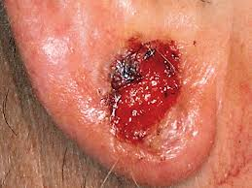
Otra cosa que también debemos de tomar en cuenta es que la primera toma es decir la toma que se hace en ayunas es la más importante del día debido a que el organismo esta vacío y por ello se aprovecha mejor cuando es tomado como tratamiento para combatir el cáncer.
Deberá hacer tres tomas al día antes de cada alimento (desayuno, almuerzo y cena), pero siempre recordando que es en forma de menos a más.
La Guanábana es 100 veces más potente en matar el cáncer que la quimioterapia, sin dañar las células sanas. Efectivamente ataca y mata las células malignas en 12 tipos de cáncer, incluyendo el de colon, mama, próstata, pulmón y cáncer de páncreas.

Slide 4
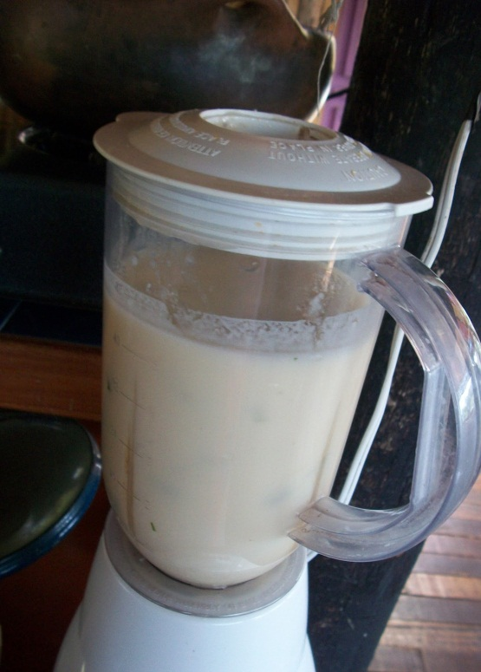
Tratamiento con las hojas de guanábana
Las hojas de la guanábana también se pueden tomar licuadas 3 hojas con un vaso de agua se licuan y se cuela esto también se debe de tomar en ayunas pero se debe empezar con una hoja licuada con una taza de agua esto por una semana y después ya será el vaso,
todos estos son tratamientos herbolarios y no son sustituto de ningún medicamento o quimioterapia pero tampoco se contraindican.

Slide 5
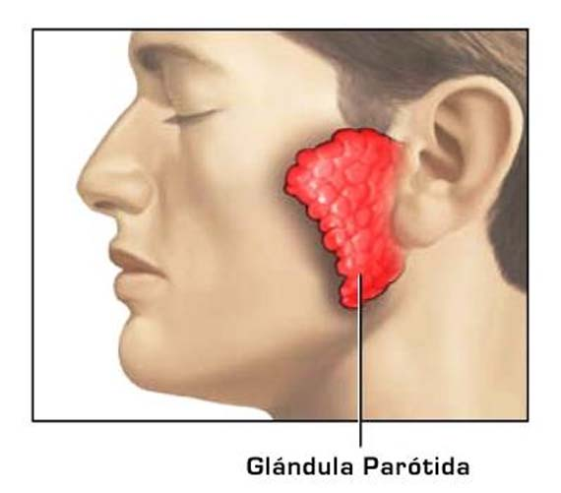
Las hojas de la guanábana son buenísimas cuando se esta enfermo de paperas pero las hojas tienen que suavizarse ya sea hirviendo agua y metiéndolas un poco para poder suavizarlas o asándolas después de esto se ponen en las paperas con la ayuda de un paño esto ayudara a desinflamarlas más rápidamente.
Las hojas de la guanábana son excelentes cuando la persona padece de insomnio y nerviosismo.

Slide 6
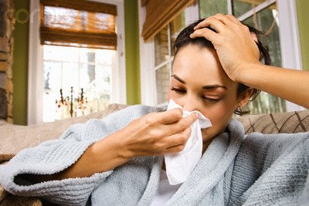
Las hojas de la guanábana es buenísima para prevenir las gripes y cuando ya se tiene la enfermedad ayuda a la recuperación de esta y descongestiona el pecho para esto basta con cocer tres hojas de guanábana y un puñito de flores de la misma y el té se toma endulzado con miel de abeja, recuerden nunca endulcen un té con azúcar refinada, nunca, ya que lo natural es lo mejor y más cuando se esta enfermo, convaleciente o se padece alguna enfermedad.
El té de las hojas es bueno para contener las hemorragias internas, se hace un té con tres hojas de guanábana siempre endulzado con miel.

Slide 7
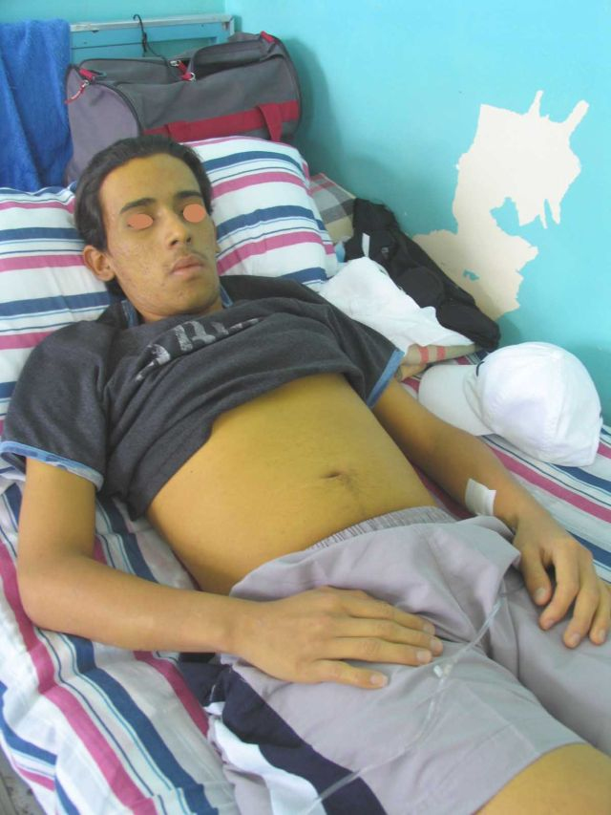
El fruto de la guanábana cuando se consume en verde es muy bueno contra la ictericia (coloración amarillenta de la piel, mucosas y conjuntivas oculares).
Para esto basta con cortar la fruta cuando todavía no esta madura, cortar tres trozos pequeños los cuales se les quitaran las semillas y se licuaran para después ser colado para poder consumirse, se puede endulzar con miel para hacer un poco más agradable su sabor ya que cuando la fruta no esta madura tiende a ser un poco amargo su sabor.

Slide 8
Lista de propiedades medicinales:
- Combate la hipertensión (cuando la presión arterial es demasiado alta).
- Combate el asma (enfermedad pulmonar obstructiva caracterizada por tos).
- Combate el cáncer (conjunto de enfermedades que llevan al organismo a producir células malignas).
- Combate la diabetes (aumento de glucosa en sangre).
- Combate desordenes del hígado.
- Combate tumores (alteración de tejido que produce un aumento de volumen).
- Insecticida: se usan las hojas y raíz. (Ayuda a eliminar a los insectos molestos como mosquitos).

Slide 9
amebicida, la corteza (combate parásitos como por ejemplo la lombriz intestinal).
- Vermífugo, la corteza y hojas (es el poder para matar toda clase de lombrices).
- Pectoral, flores y hojas (cura toda clase de enfermedades del pecho como asma, bronquitis entre otras).
- Antidiabético, hojas (se utiliza para controlar y curar la diabetes y prevenirla).
- Vasodilatador, hojas (previene y corrige la mala circulación así como también los derrames
- Sedativo, hojas (ayuda a calmar los nervios así como al buen dormir).
- Antimalárico, hojas (ayuda a contrarrestar la enfermedad de la malaria, la cual viene acompañada de fiebre, dolores musculares y de cabeza).

Slide 10
- Galactogogo, fruto (aumenta la secreción láctea, es un buen alimento cuando la mujer esta dando de amamantar ya que la producción de leche será mayor al consumir la fruta.
- Anticancerígeno, brotes tiernos y hojas (previene y controla la enfermedad cuando ya se padece en tan solo 48 horas de estarlo tomando).
- Antiparasitario, corteza y semillas (es un buen desparasitante para los niños tomado como té en ayunas).
- Antiespasmódico, hojas (ayuda y previene las contracciones de músculo involuntariamente provocando que estos se endurezcan y se abulten para estos espasmos la guanábana es muy eficaz).
- Antibacteriano, corteza (la guanábana destruye las bacterias y les impide que sigan proliferando causando enfermedades).
- Anti ulceroso, corteza (la guanábana facilita y ayuda a cicatrizar las heridas, es buenísimo para la gastritis).
- Antidiarreico, (ayuda cuando las personas presentan diarrea con o sin infección).

Slide 11
VALOR NUTRICIONAL Y COMPOSICIÓN QUÍMICA.
Por cada 100 gramos de fruta fresca:
- Azucares (glucosa y fructosa), 15,63%
- Vitamina C 0,021%
- Almidón 1,62%
- Proteína 1,22%
- Grasa 0,31%
- Cenizas 0,73%
- Fibra 1,63%
- Humedad 80,6%
- Hierro 0,47 mg
- Fósforo 26,0 mg
- Magnesio 23,9 mg
- Sodio 23mg
- Potasio 45,8 mg

Slide 12
Composición química de la hoja:
-
Isoquinolinas: anonaine, anoniine, atherospermine, y coreximine.
- Lactonas: javoricina, murihexocina A y C, gigantetronemina, muricoreacina, annopentocinas A, B, y C, annomutacina, annomuricina A, B, C, y E, y annohexocina.
- Lípidos: acido esteárico, acido linoleico, acido lignocérico, y acido gentísico.
- Las acetogeninas de la hoja con actividad anticancerígena: muricapentocin, muricatocin C, muricatocin A, annomuricin B, annomuricin A, murihexocin C, muricoreacin, bullatacinone, y bullatacin.
Componentes químicos de la semilla de la guanábana:
Lactonas, annomonicina, annonacina, annomontacina, annomuricatina, annonacinona, javoricina.
Contiene además: annomuricatina (proteína), y acido linoleico (lípido).

Slide 13
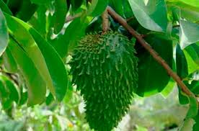
PAÍSES QUE HAN VALIDADO LA ACCIÓN MEDICINAL DE LA GUANÁBANA
En varios países del mundo se han realizado diversos estudios a la Annona muricata (Guanábana) fundamentados con pruebas de laboratorio, estos países son:
Brasil
- Colombia
- Indonesia
- China
- Puerto Rico
- Trinidad y Tobago
- Republica Dominicana
- Estados Unidos de Norteamérica
- Filipinas
- Surinam

Slide 14
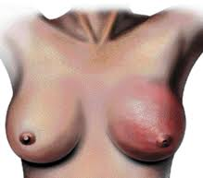
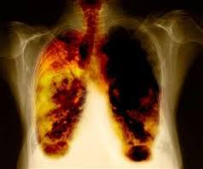
LA GUANÁBANA CURA DIVERSAS ENFERMEDADES
Como podemos ver, se trata de un árbol con maravillosas propiedades curativas y que promete milagrosos resultados para combatir diferentes tipos de cáncer y otras enfermedades como son:
- Cáncer de colón.
- Cáncer de próstata.
- Cáncer mamario.
- Cáncer de riñón.
- Cáncer gástrico.
- Cáncer de páncreas.
- Cicatriza y cura ulceras de colón.
- Cura la diverticulosis (zonas débiles o bultillos en la pared del intestino).

Slide 15
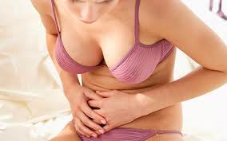
Cura el estreñimiento crónico.
- Fortalece la flora intestinal.
- Regula la temperatura del estomago.
- Cura la gripe.
- Cura el catarro.
- Cura la sinusitis.
- Acaba con los piojos y las liendres.
- Cura las reumas o las mejora muchísimo.
- Cura el cáncer linfático.
- Cura el cáncer tiroideo.

Slide 16
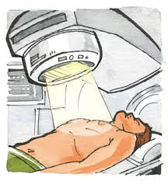
Entre otros muchos canceres el consumir tanto las hojas como el tallo y el fruto de la guanábana es una muy buena alternativa para las personas que padecen esta enfermedad, cuando no pueden recurrir a la cirugía de cobalto o terapia dadium, o cuando por algún motivo se tiene que suspender la quimioterapia ya sea por que este causando daño al hígado o a los riñones.
Con la guanábana es al contrario ya que no hay ninguna reacción de intolerancia ni alergia y se complementa muy bien con cualquier tratamiento medico al que este sometido la persona que tiene cáncer.
La guanábana es uno de los árboles frutales más potente para curar el cáncer, se ha utilizado para combatir este mal desde hace más de 40 años en Estados Unidos , Europa y Asia, con grandes resultados para los pacientes que han sido tratados con este medicamento alternativo.

Slide 17
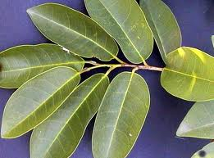
Contiene poderoso agentes anticancerígenos los cuales son las acetogeninas que están contenidas en la hoja de la guanábana,
se ha comprobado que las acetogeninas son 10,000 veces más potentes que la adriamicina y que matan las células causantes del cáncer sin dañar las células y tejidos que se encuentran sanos tal como ocurre con la adriamicina, ya que este es un antibiótico muy potente que destruye las células cancerosas pero que tiene un grado de toxicidad y efectos secundarios graves tales como:

Slide 18
FECTOS SECUNDARIOS DE LAS QUIMIOTERAPIAS
- Náuseas.
- Vómito.
- Diarrea.
- Sensibilidad al sol.
- Llagas en la boca.
- Orina descolorida
- Cambios en las uñas y en la piel
- Reducción en los recuentos de la medula ósea.
- También se puede llegar a tener problemas del corazón.
- Fiebre.
- Escalofríos.
- Cansancio.
- Calor.
- Agitación.
- Reacciones alérgicas.
- Cambios en la coagulación de la sangre.
- Depresión.

Slide 19
- Problemas de audición.
- Afectación de tus riñones.
- Adormecimiento de pies y manos.
- Perdida de apetito.
- Irritación de la vejiga.
- Sarpullido.
- Ronchas.
- Dolor de articulaciones.
- Elevación del acido úrico en sangre.
- Estreñimiento.
- Retortijón.
- Calambres.
- Picazón de pies y manos.
Como se podrán dar cuenta, los tratamientos de cáncer que existen médicamente tienen muchos efectos secundarios, muchas veces son más las desventajas que ofrecen que las ventajas y beneficios, con la Annona muricata (guanábana), no sucede así ya que no ocasiona tales efectos secundarios, si tiene sus efectos secundarios pero son mínimos veamos:

Slide 20
EFECTOS SECUNDARIOS MÍNIMOS CON EL TRATAMIENTO DE LA GUANÁBANA
1). La guanábana es antimicrobiana por lo tanto consumida a altas dosis pudiera alterar la flora intestinal por eso debemos de recordar que su fruto se consume con moderación de menos a más empezando con un cuarto de taza, luego media taza, luego tres cuartos de taza, después taza completa, después un cuarto de taza y así sucesivamente hasta llegar a un vaso completo esto seria el máximo a tomar por día estos cambios se hacen por semana para que el organismo se acostumbre a la toma.
2). Por su acción vasodilatador, cardiodepresora e hipotensora esta contraindicada la guanábana solo y exclusivamente durante el embarazo, ya que después del parto es muy recomendable consumir la fruta para que al amamantar la mujer cuente y tenga bastante leche para su bebe.

Slide 21
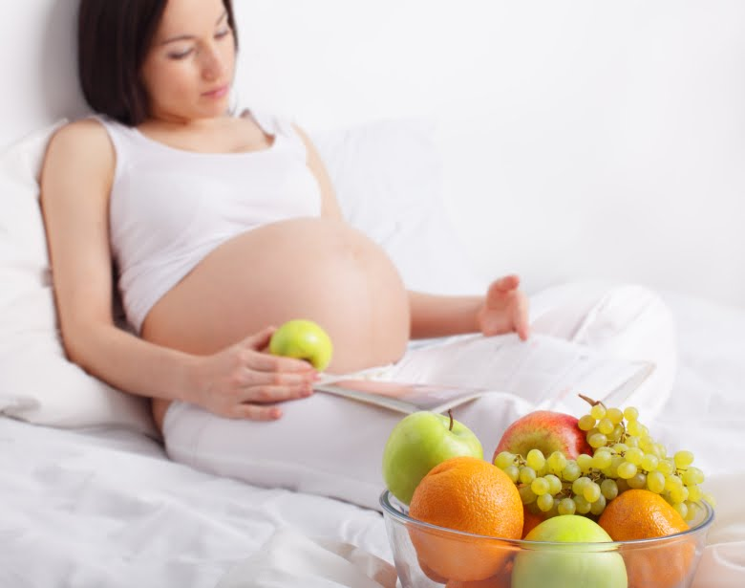
Como se podrán dar cuenta la guanábana tiene muy pocos efectos secundarios y más que nada es cuando la mujer esta embarazada aunque debemos recordar que la mujer embarazada si puede consumir un trozo de fruta de vez en cuando todo con medida recordemos eso.
Veamos pero sobre todo entendamos la acción de las acetogeninas que contiene la hoja de la guanábana sobre la enfermedad mortal y degenerativa que es el cáncer veamos como actúa para esto empecemos por definir lo que es el cáncer.

Slide 22
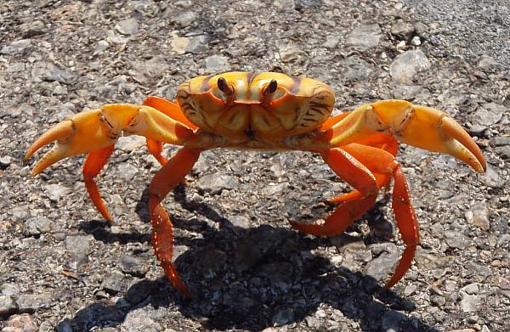
CÁNCER
La palabra cáncer es de origen latino y significa cangrejo, en palabras casi iguales o similares cuando se empezaron a analizar los tumores se vio que estos tenían un patrón y adhesión firme a los tejidos,
y por este motivo se les asocio a las patas de los cangrejos que pueden agarrar firmemente a sus presas a esto se les llamo tumores malignos y si se agarran con menos fuerza se dice que son benignos.

Slide 23
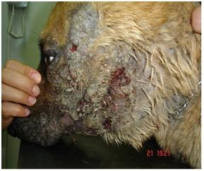
El cáncer es una enfermedad en la cual el organismo produce una cantidad excesiva de células malignas sin control y esto viene siempre acompañado de un crecimiento o abultamiento, chico o grande todo depende si se esparce por vía linfática o sanguínea de ahí su gravedad.
También no debemos de olvidar que todos los pacientes que padecen esta terrible enfermedad del cáncer están infectados con parásitos. Los parásitos (los mismos que les dan a nuestros perros y gatos) estos parásitos crean tanto toxico dentro de nuestro cuerpo, con sus excrementos, que simplemente al organismo no le queda ninguna defensa contra el cáncer y termina por sucumbir ante el ataque de las células cancerosas.

Slide 24
ACCIÓN DE LAS ACETOGENINAS
Muchas células cancerosas son inmunes y desarrollan una gran resistencia a los medicamentos (medicinas), o drogas para contrarrestar el cáncer,
las acetogeninas (sustancias con propiedades antitumorales y anticancerígenas), contenidas en la hoja de la guanábana, suelen ser una muy buena alternativa en la cura de la enfermedad denominada (cáncer); ya que las acetogeninas inhiben selectivamente el crecimiento de células cancerigenas y también inhiben el crecimiento de las células tumorales y las cuales son resistentes al adriamycin (droga quimioterapéutica).

Slide 25
Además recordemos que la guanábana es 10,000 mil veces más potente que el adriamycin, la guanábana actúa en 48 horas combatiendo el cáncer deteniendo la enfermedad.
Las acetogeninas de la hoja de la guanábana actúan como una bomba que entra al cuerpo para destruir las células del cáncer sin causar ningún daño a las células buenas que no están enfermas de tal forma que el tratamiento con la guanábana resulta ser muy buena opción siempre y cuando la persona se atienda a tiempo y lleve su tratamiento adecuadamente como se le indique.

Slide 26
El paciente debe consagrar su vida a Dios, ya que la fe en Dios y la paciencia juega un papel muy importante en todo tratamiento natural o herbolario ya que la naturaleza es muy bondadosa con todos los seres humanos y Dios nos ha dado las armas a través de ella las cuales son necesarias para combatir de forma natural algunas enfermedades; Pero debemos de tomar en cuenta que la medicina alternativa si funciona pero a largo plazo en muchos casos, recordemos que con paciencia, constancia en el tratamiento y fe todo se logra.
Recuerden de la guanábana se pueden aprovechar el fruto, las hojas, las flores, el tallo, la corteza, las raíces todo de este árbol frutal resulta medicinal, sobre todo las hojas ya sea en licuado o en té su función principal es combatir el cáncer no lo olviden.
Mi oración es que, este tratamiento sea un medio utilizado por Dios para que usted recupere o conserve su salud. En el nombre de Cristo Jesús. Amen.

